Slide 1
3장 SwiftUI Layout

Slide 2
View Layout에 대한 소개
Stack은 SwiftUI에서 뷰를 배치하는데 사용하는 컨테이너 뷰로, 컨텐츠로 전달된 자식 뷰들을 어떤 형태로 배치할 것인지를 결정합니다.
SwiftUI에서는 필수적으로 활용되므로 매우 중요하며 사용방법 또한 간단합니다.
Stack에는 가로방향 Hstack, Vstack, 겹겹히 쌓여있는 Zstack 총 세가지가 있습니다.

Slide 3
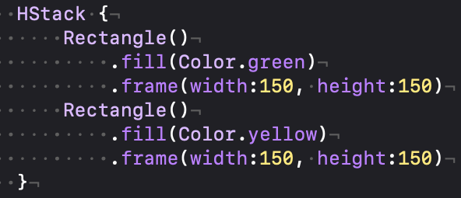
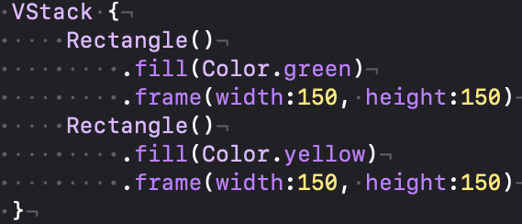

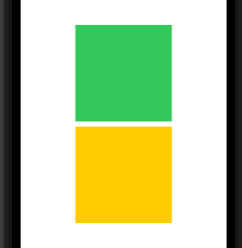
HStack과 VStack 비교하기

Slide 4
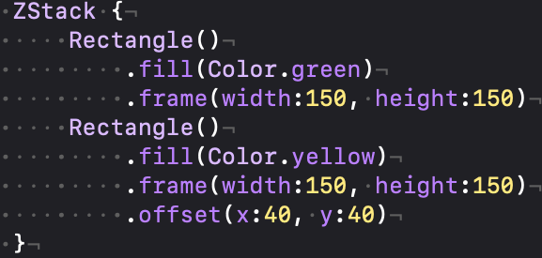

ZStack의 경우 겹쳐서 쌓기
ZStack의 경우 겹쳐서 쌓기가 잘 보이지 않아서 아래와 같이 offset수식어를 적용해 봅니다.

Slide 5
Stack의 생성자
뷰의 정렬을 위한 alignment
뷰간의 간격을 지정하는 spacing
스택에서 컨텐츠로 표시할 content
이렇게 3개의 매개 변수를 받고 있습니다.

Slide 6
alignment
HStack은 가로 방향이므로 배열하기에 세로 방향에 대한 정렬값인 VerticalAlignment타입이 필요
VStack은 세로 방향이므로 배열하기에 가로 방향에 대한 정렬값인 HorizontalAlignment가 필요
ZStack은 가로와 세로축에 대한 정보가 모두 필요하기 때문에 두가지 값을 가진 Alignment가 필요

Slide 7
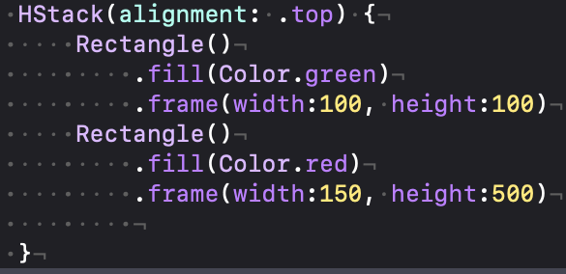
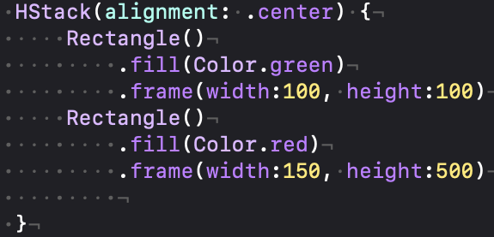
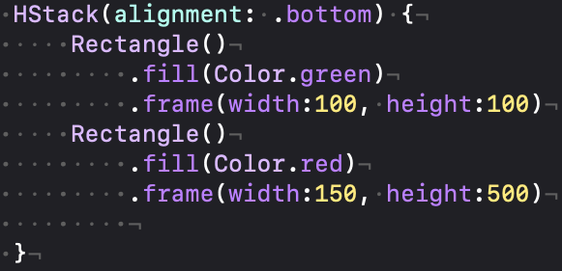
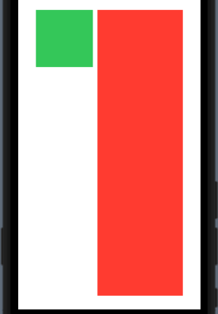
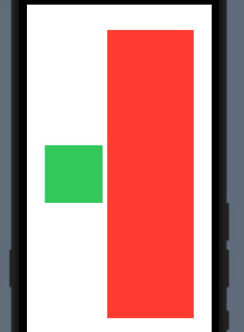
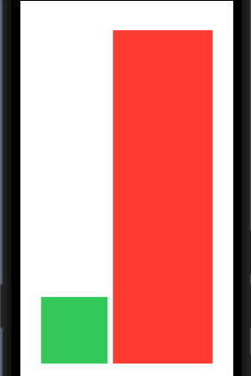
VerticalAlignment종류(HStack)
top / center / bottom

Slide 8
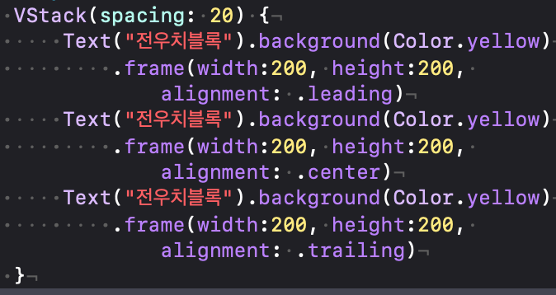
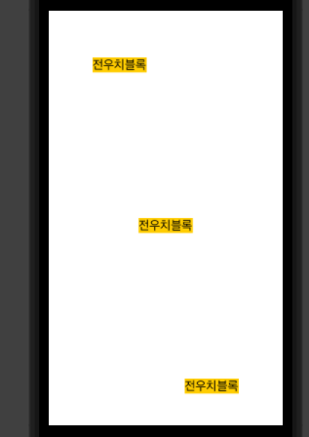
HorizontalAlignment종류(VStack)
leading / center / trailing

Slide 9
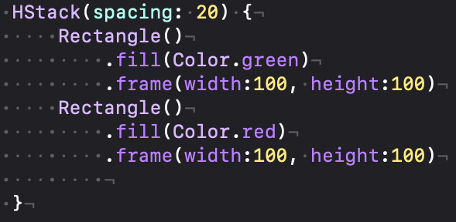
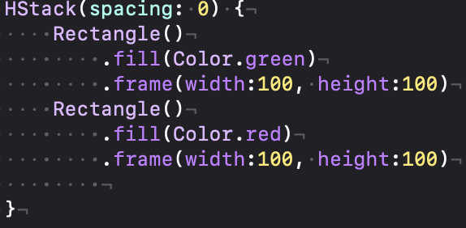

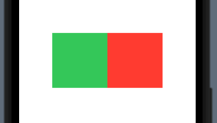
Spacing
Spacing값을 명시적으로 지정해주면 원하는 간격만큼 떨어지게 하는 효과를 줄 수 있다.

Slide 10
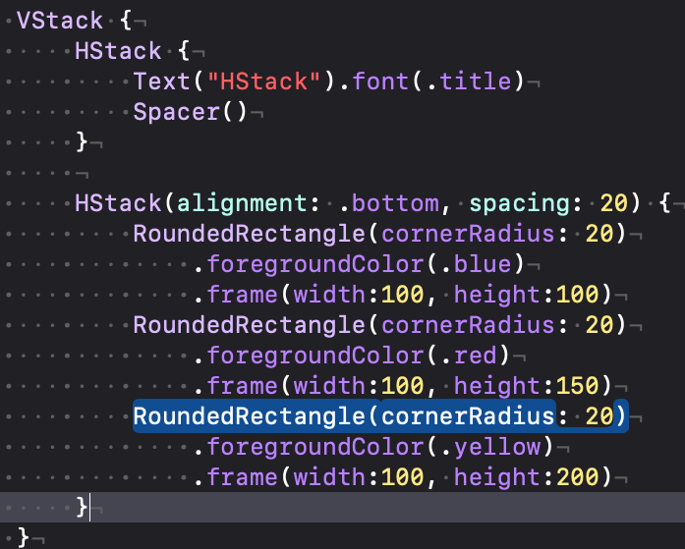
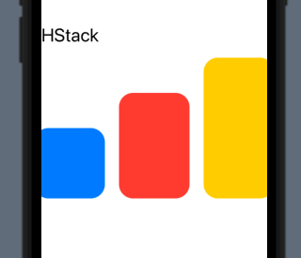
VStack과 HStack을 같이 사용

